Slide 1

«Формирование ключевых компетенций учащихся на уроках физики".
Мастер-класс педагога дополнительного образования ОБГОУ «ТФТЛ» Найдина А.А.

Slide 2
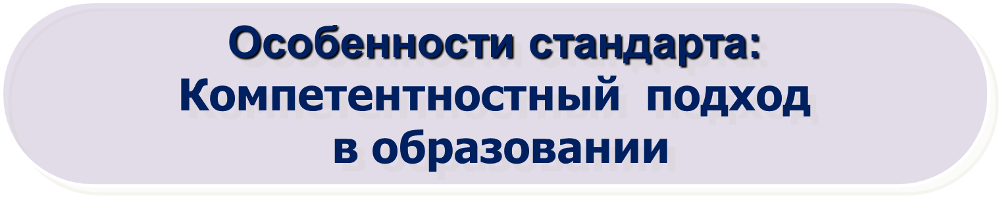
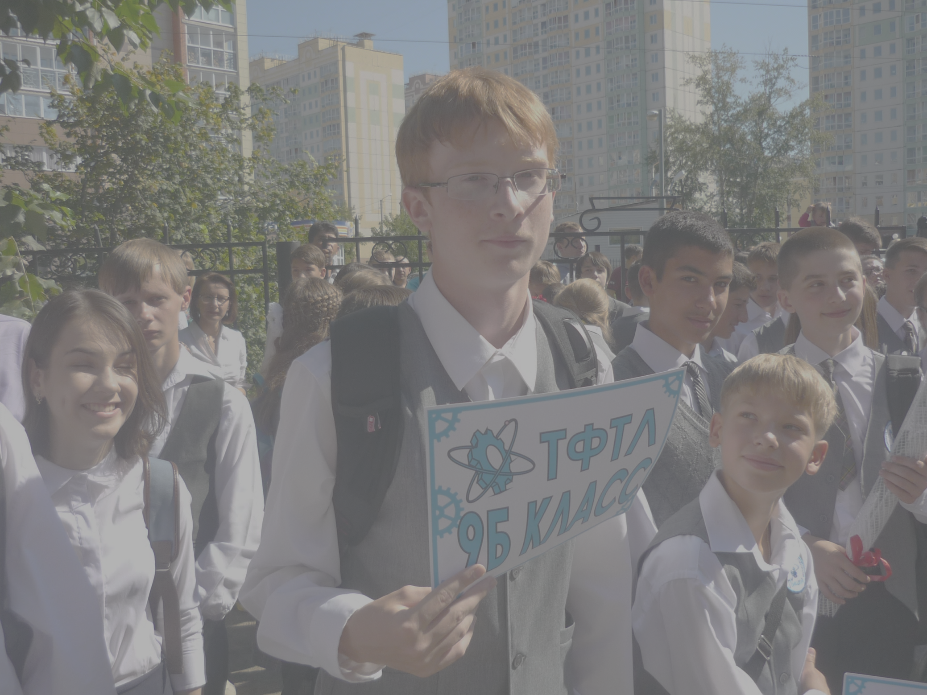
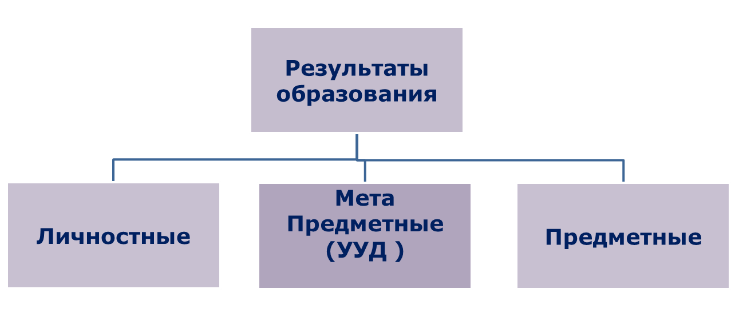
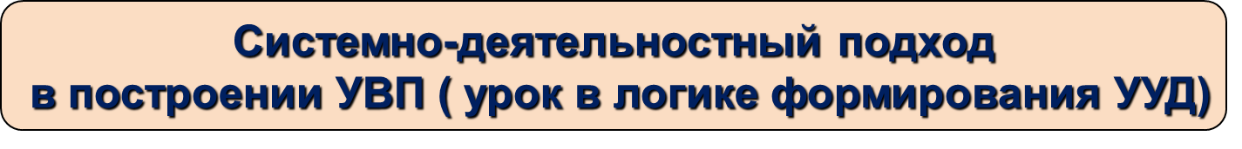

Slide 3
Школьная физика устроена почти также просто, как русский язык и литература!
Слова – физические величины
Предложения – законы
Рассказ – фундаментальная теория
( пишем в школе 5 + 2 рассказа)
Книга – Великая Книга Природы - ФИЗИКА (мировоззрение и метод познания)
Читаем книгу трижды: в 5-6, 7-8, 9-11 классах

Slide 4
«Формой, в которой существует истина, может быть лишь научная система ее».
Гегель
Фундаментальная физическая теория – главная структурная единица школьного физического знания!
Физическая теория
Наблюдения
Эксперименты
Величины
Модели
Законы
ГЛАВНЫЕ
ЗАКОНЫ
ГЛАВНЫЕ
ЗАКОНЫ
Постулаты
Константы
Формулы-следствия
Экспериментальная проверка
Границы применимости
Практические применения

Slide 5
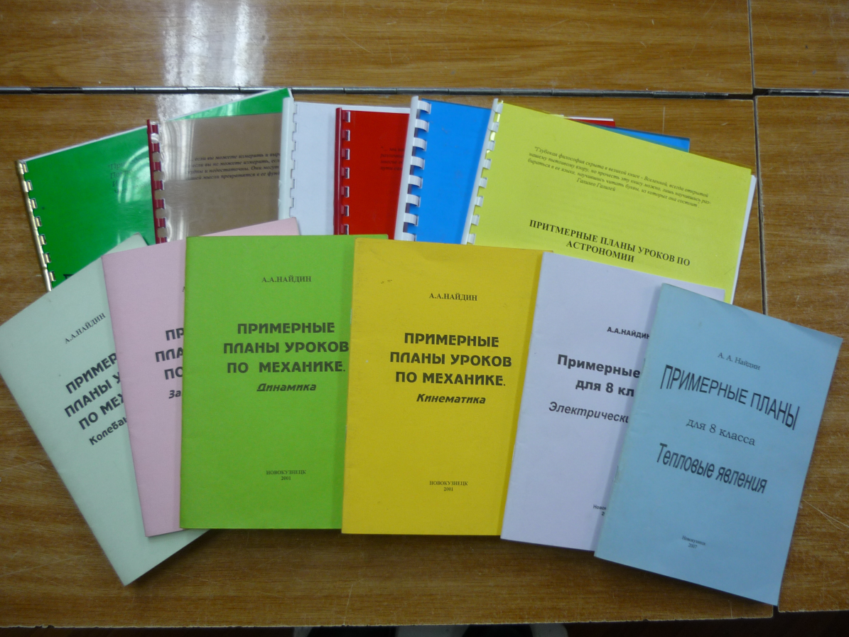
Примерные планы уроков (печатные и электронные версии – учебник физики).

Slide 6
План изучения теории позволяет:
Систематизировать учебный материал;
Выделить главное физическое знание;
Овладеть научным методом познания;
Применять полученное знание;
Воспитать уважение к научному знанию.
Наблюдения
Эксперименты
Величины
Модели
Законы
ГЛАВНЫЕ
ЗАКОНЫ
Постулаты
ГЛАВНЫЕ
ЗАКОНЫ
Константы
Формулы-следствия
Экспериментальная проверка
Границы применимости
Практические применения

Slide 7
Система качественных задач (9-11кл)
(творческих задач)
Перед вами пять газовых законов: Р = n k Т; PV =ν RТ ;P₁V₁ = P₂V₂, T = пост. ;Р/Т= пост., V = пост.; V/T = пост., Р = пост. Какой из этих законов необходимо применять для объяснения данного явления?
"надувание" щёк,
присасывание медицинской банки к телу человека,
"выстрел" банки соленых огурцов,
треск дров в горящей печи,
раздувание воздушного шарика вблизи нагретой печи,
увеличение объема пузырька при его подъеме со дна водоема.

Slide 8
Вопросы для 5 класса:
Почему коньки скользят по льду?
Почему сила трения скольжения пропорциональна весу тела?
Почему иногда на дорогах вывешивают предупредительные надписи: "Осторожно, листопад!"?
Что за силы удерживают в земле так и не пустивший корни старый телеграфный столб?
Действует ли сила трения на стоящий в комнате шкаф?
Почему толстый гвоздь труднее выдернуть?
Почему не падают магниты на холодильнике?

Slide 9
ОЦЕНКА РЕШЕНИЯ ТВОРЧЕСКИХ (качественных) ЗАДАЧ
Творческие задачи, содержащие пять вопросов по проеденной теме, предполагают ученику у доски дать правильный ответ на каждый из них. Такие задачи стали неотъемлемой и обязательной частью каждого урока, которая у нас получила название «Пять вопросов» и заменила такую традиционную форму опроса, как устные ответы у доски. Правильный ответ на каждый вопрос оценивается одним баллом и фиксируется, как и оригинальные ответы с места. Общая оценка при ответе на пять вопросов равна сумме баллов с округлением в пользу ученика, а у тех детей, которые отвечали с места или грамотно дополняли ответы своего товарища, оценка выставляется только в том случае, если сумма баллов достигнет пяти. Набранные баллы можно будет использовать в качестве стартового капитала на последующих уроках или при решении задач у доски (поправка Волошина).

Slide 10
Система задач (9 – 11 кл):
Атомная бомба взрывается в подземной полости диаметром 200 м. Каким будет давление в полости, если при взрыве бомбы выделяется 4·10¹³ Дж энергии? Полость прорывается наружу, если давление в ней окажется выше давления окружающей породы. Если плотность породы 3000 кг/м³, то на какой глубине должна находится эта полость?
Цилиндрический колокол для подводных работ (кессон) высотой 2 м опускается вверх дном с борта катера на дно водоема глубиной 3 м. Найдите толщину воздушной подушки, образовавшейся у "потолка" колокола к моменту его касания дна водоема. Температуру считать постоянной. Каким образом освобождаются от оставшейся в колоколе воды? Почему при быстром подъеме рабочих на поверхность у них может развиться «кессонная болезнь»?

Slide 11
Задачи (5 – 6 кл):
Какой объем воды находится в сосуде, если на нее действует сила тяжести 150 Н?
Яблоко висит на ветке дерева и действует на нее силой 2,5 Н. Найдите массу яблока.

Slide 12
ОЦЕНКА ПРИ РЕШЕНИИ ЗАДАЧ
При решении задач у доски записанное условие с переводом всех величин в СИ и правильный рисунок к задаче оцениваются удовлетворительной оценкой, пошаговый анализ с выводом конечной формы – хорошей, полученный правильный ответ и его анализ – отличной. Если какой-то из этих этапов ученик не может преодолеть, то он может рассчитывать на «помощь зала». Дополнительный балл при этом начисляется тому ученику, который грамотно и доходчиво объяснил у доски причину возникших затруднений и реально помог классу преодолеет возникшее препятствие. Итоговая оценка за решение задачи у доски будет теперь меньше пяти на количество набранных баллов с мест.

Slide 13
Лабораторная работа № 11: «Изучение зависимости силы трения скольжения от веса тела».
Краткий инструктаж по ходу выполнения работы. Как измерить вес тела и силу трения скольжения? Как рассчитать коэффициент трения скольжения? Как определить средний коэффициент трения?
№ п⁄п | Р, Н | F_{тр}, Н | μ | μ_{ср}
1
2
3
4

Slide 14
ОЦЕНКА ПРИ ВЫПОЛНЕНИИ ЛАБОРАТОРНОЙ РАБОТЫ
Инструкции для выполнения лабораторных работ также претерпели изменения. Прежде всего, каждая работа спланирована таким образом, чтобы четко прослеживались три этапа её выполнения: сбор экспериментальных данных и их обработка (3), вычисление приближенного значения величины (4), оценка погрешности результата измерения (5), применение данного метода для измерения других свойств объекта (происходящего с ним процесса) или данного свойства другим методом (Вывод).

Slide 15
Исследования для 5-6 класса
Постройте график вытекания воды из самовара, отложив по оси абсцисс номер наполненного стакана, а по оси ординат - время его наполнения.
Зависит ли вес песочных часов от того, течет в них песок или нет?
Как зависит время падения воздушного шарика с данной высоты от его диаметра?
Чем сильнее надут воздушный шарик, тем на большее число маленьких частей он лопается. Так ли это и почему?
Как зависит высота подскока теннисного шарика от числа листов бумаги в стопке?
Как зависит время скатывания банки (бутылки) с наклонной плоскости от количества жидкости, налитой в нее?
Как зависит время скатывания банки с газированным напитком по наклонной плоскости от времени ее взбалтывания?
Как зависит время подъема гелиевого шарика на данную высоту от его диаметра?

Slide 16
ОЦЕНКА ДОМАШНИХ РАБОТ
Для того чтобы учащиеся были вовлечены в разные и интересные виды домашней работы, нами разработана собственная система домашних заданий. Она предусматривает выполнение творческих заданий: домашний эксперимент, написание сочинения на физическую тему, проект с презентацией, публикация, техническое конструирование.
Каждая демонстрация в классе оценивается одним баллом, выполненное научное исследование с презентацией – 5!

Slide 17
КОНТРОЛЬНАЯ РАБОТА № 2
Вариант_6.
Испуганный тореадор удирает от разъярённого быка со скоростью 10 м/с. Бык гонится за ним со скоростью 35 км/ч. Сумеет ли тореадор спастись?
За сколько времени поезд пройдет туннель длиной 200 м, если длина поезда 100 м, а скорость 36 км/ч?
Автобус первые 4 км пути проехал за 12 мин, а следующие 12 км – за 18 мин. Определить среднюю скорость автобуса на каждом участке пути и на всем пути.
Дополнительная задача:
Пройдя 3/8 длинны моста, Ослик заметил, что сзади к нему стремительно на скорости 60 км/ч приближается автомобиль. Если Ослик побежит назад, то встретится с автомобилем ровно в начале моста, а если вперёд, то автомобиль нагонит Ослика в конце моста. С какой скоростью бегает Ослик?

Slide 18
Оценка при выполнении контрольной работы.
Решил правильно одну задачу – 3, две задачи – 4, три задачи – 5. Если ученик еще и дополнительную задачу решил правильно – 6, то в журнал выставляем две пятерки.
Две пятерки получил пока только один ученик 5 класса и две ученицы из 6 класса!

Slide 19
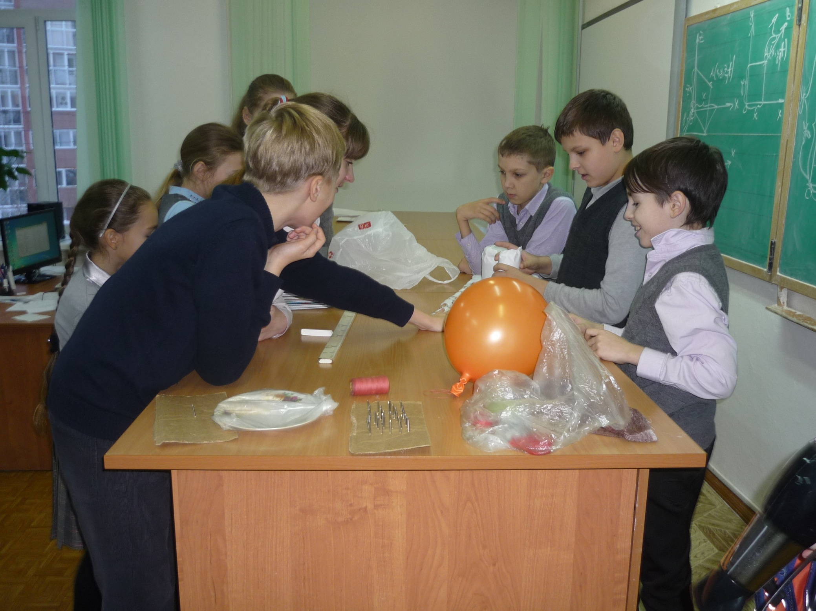

Slide 20
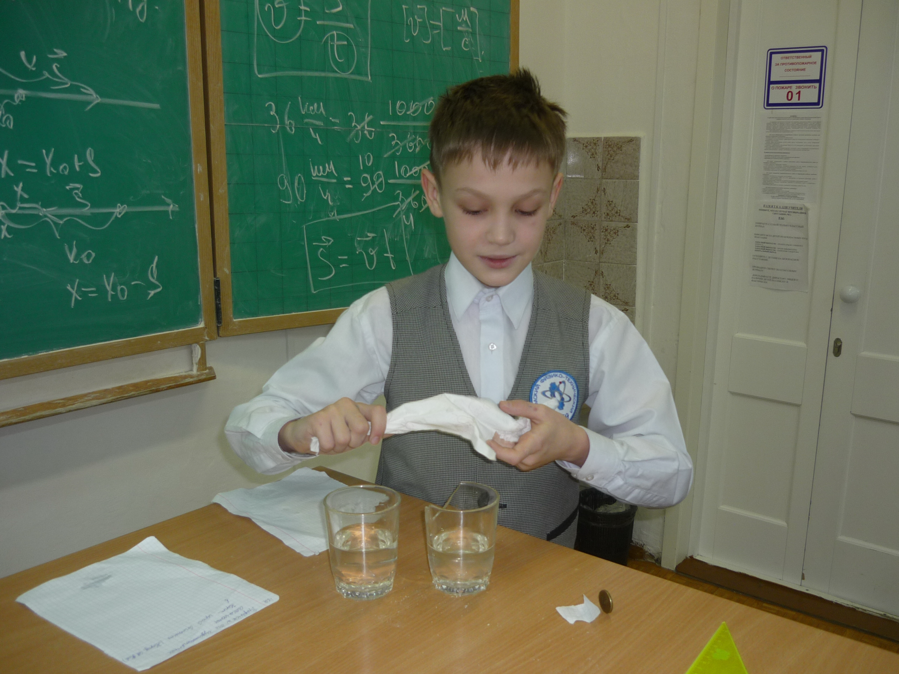

Slide 21
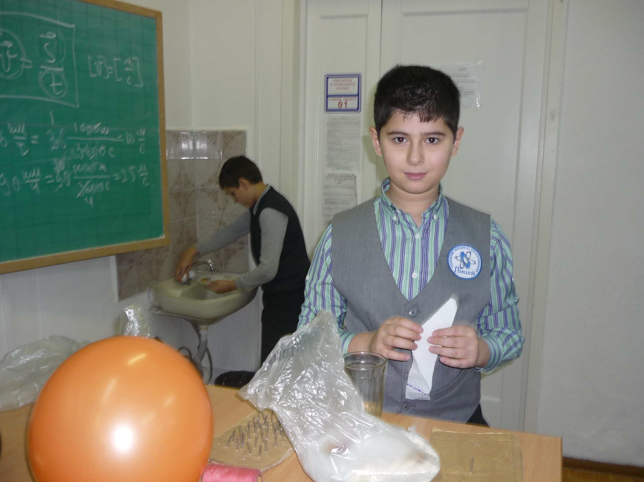

Slide 22
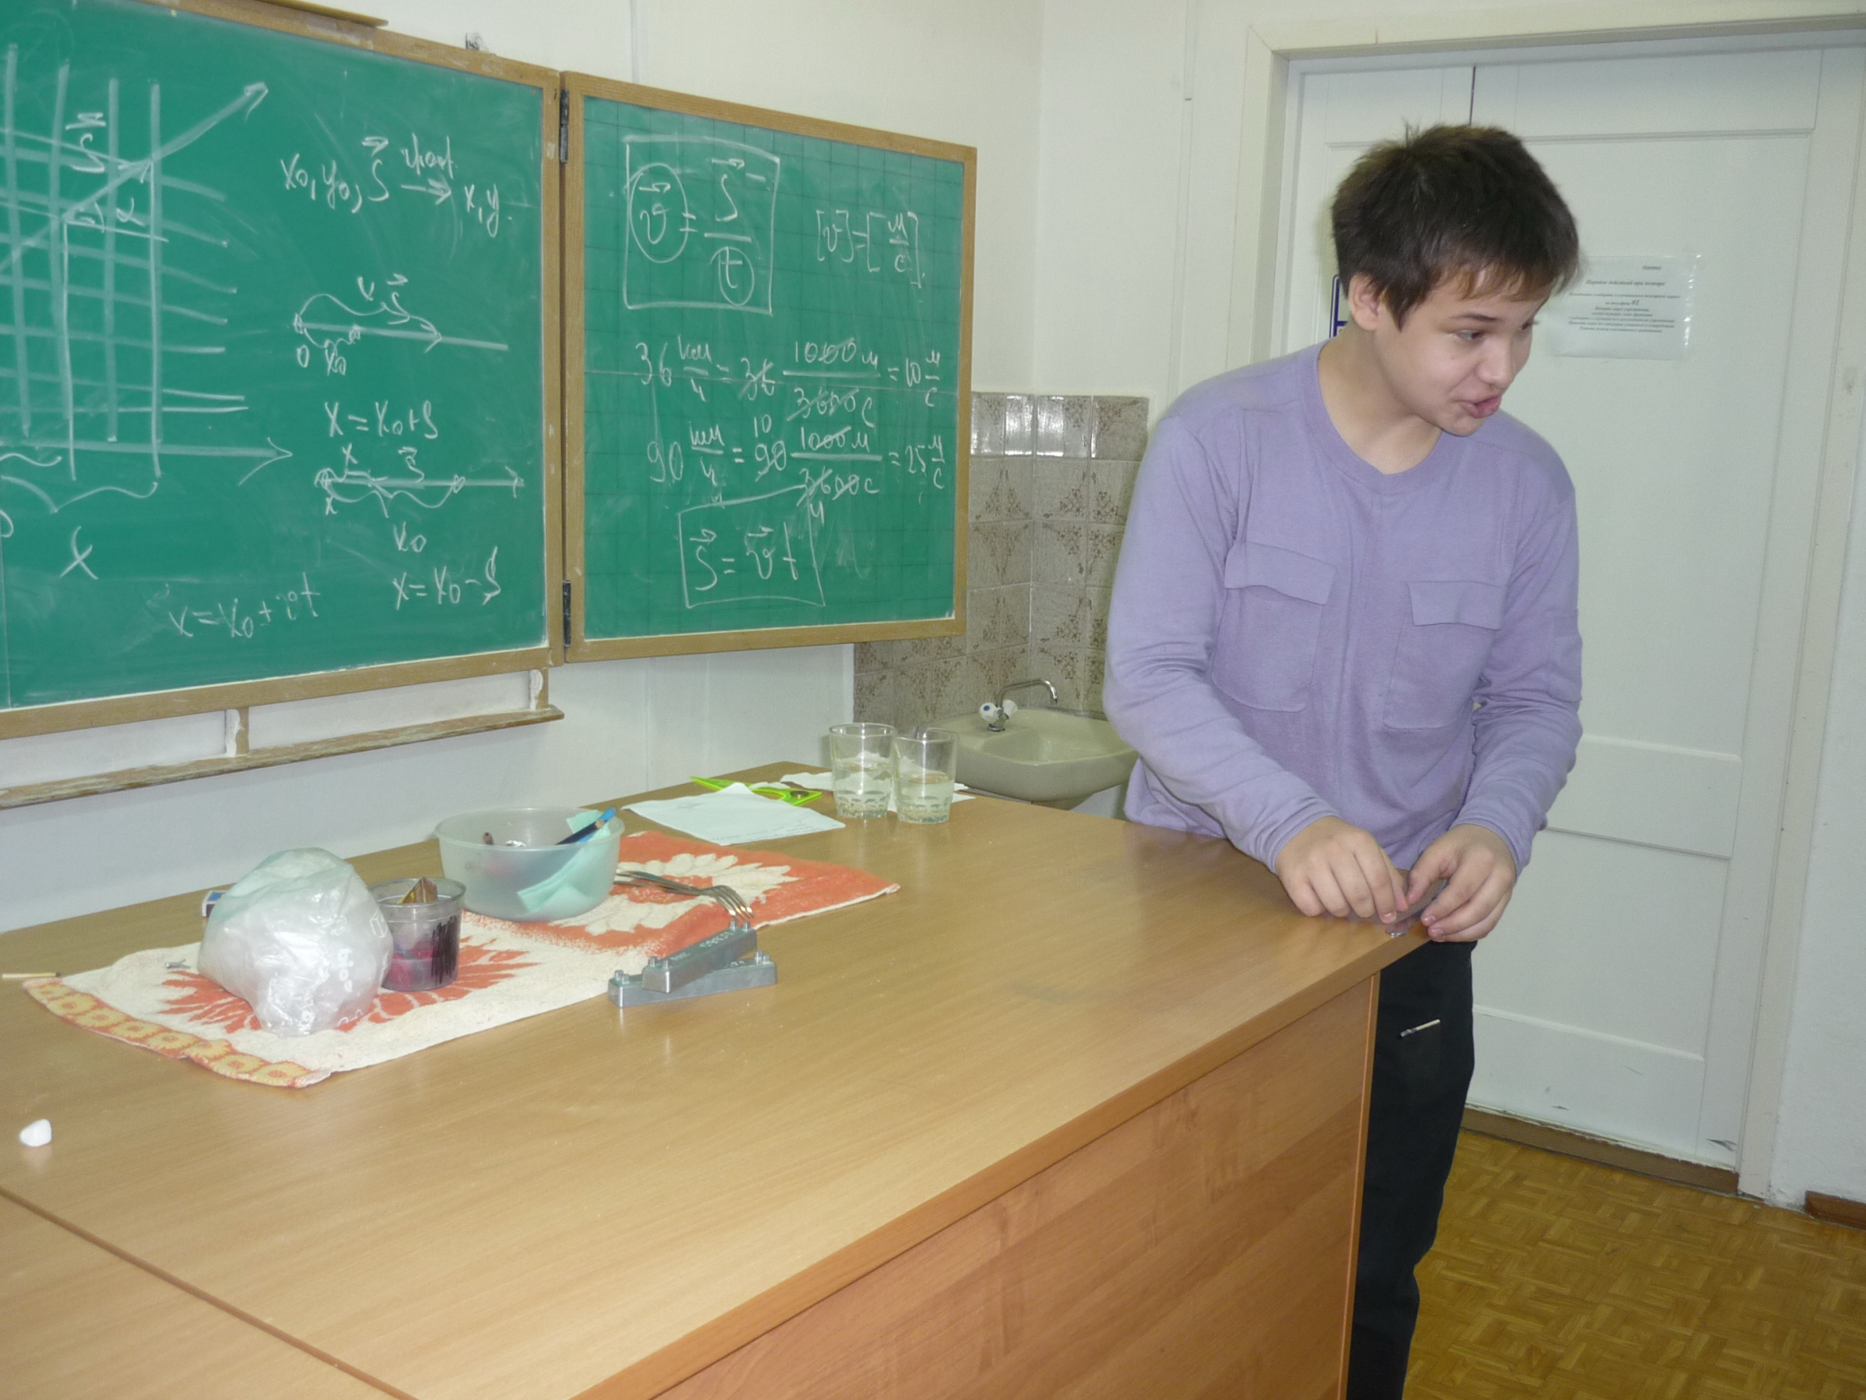

Slide 23
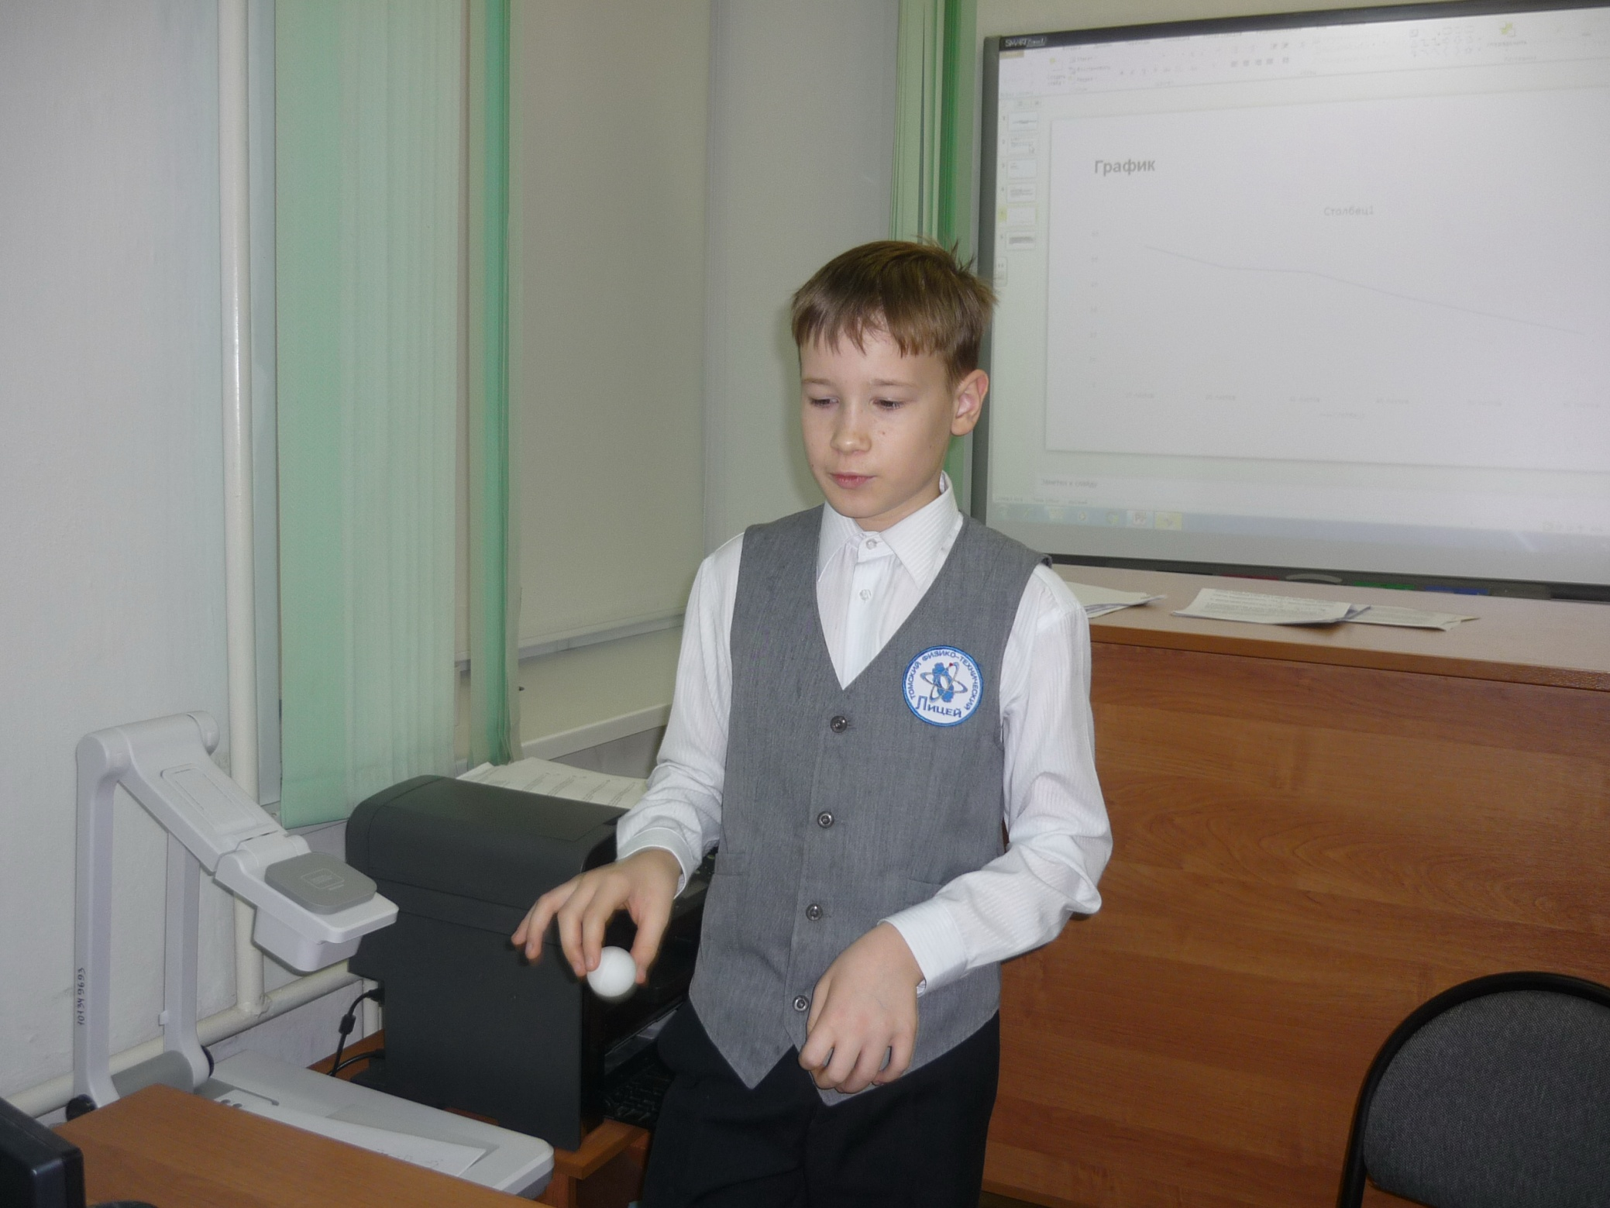

Slide 24
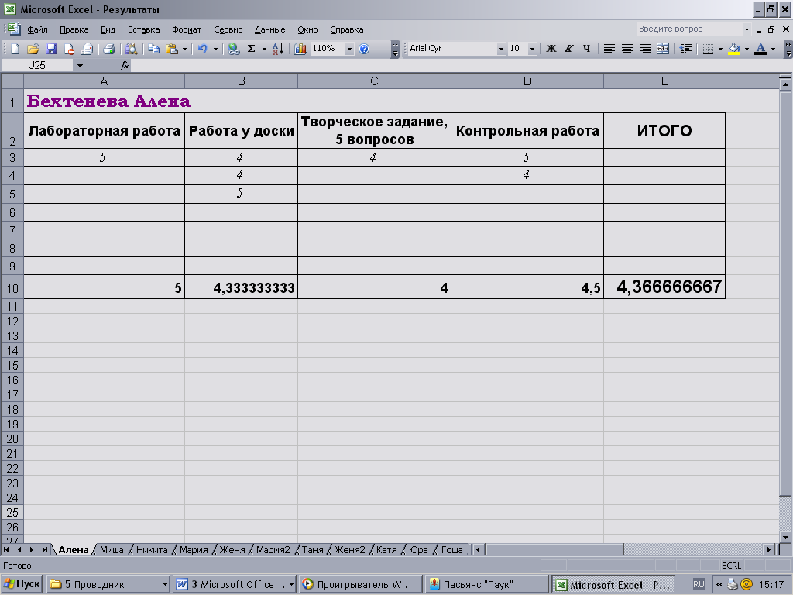
Фрагмент электронного классного журнала

Slide 25
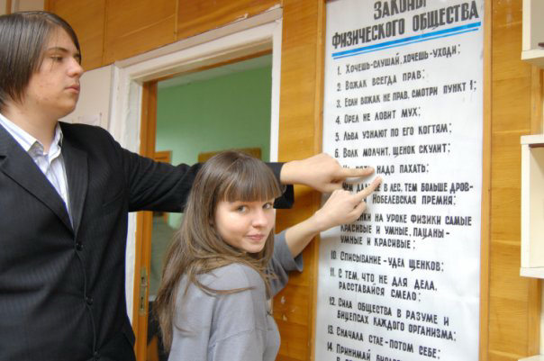
Законы физического общества
Хочешь – слушай, хочешь – уходи;
Вожак всегда прав;
Если вожак неправ, смотри пункт 1;
Орел не ловит мух;
Льва узнают по его когтям;
Волк молчит, щенок скулит;
На пять, надо пахать;
Чем дальше в лес, тем больше дров – впереди Нобелевская премия;
Девчонки на уроке физики самые красивые и умные, пацаны – умные и красивые;
Списывание – удел щенков;
С тем, что не для дела, расставайся смело;
Сила общества в разуме и бицепсах каждого организма;
Сначала стае – потом себе;
Принимай биологическую пищу в столовой;
Осторожно – убьёт!

Slide 26
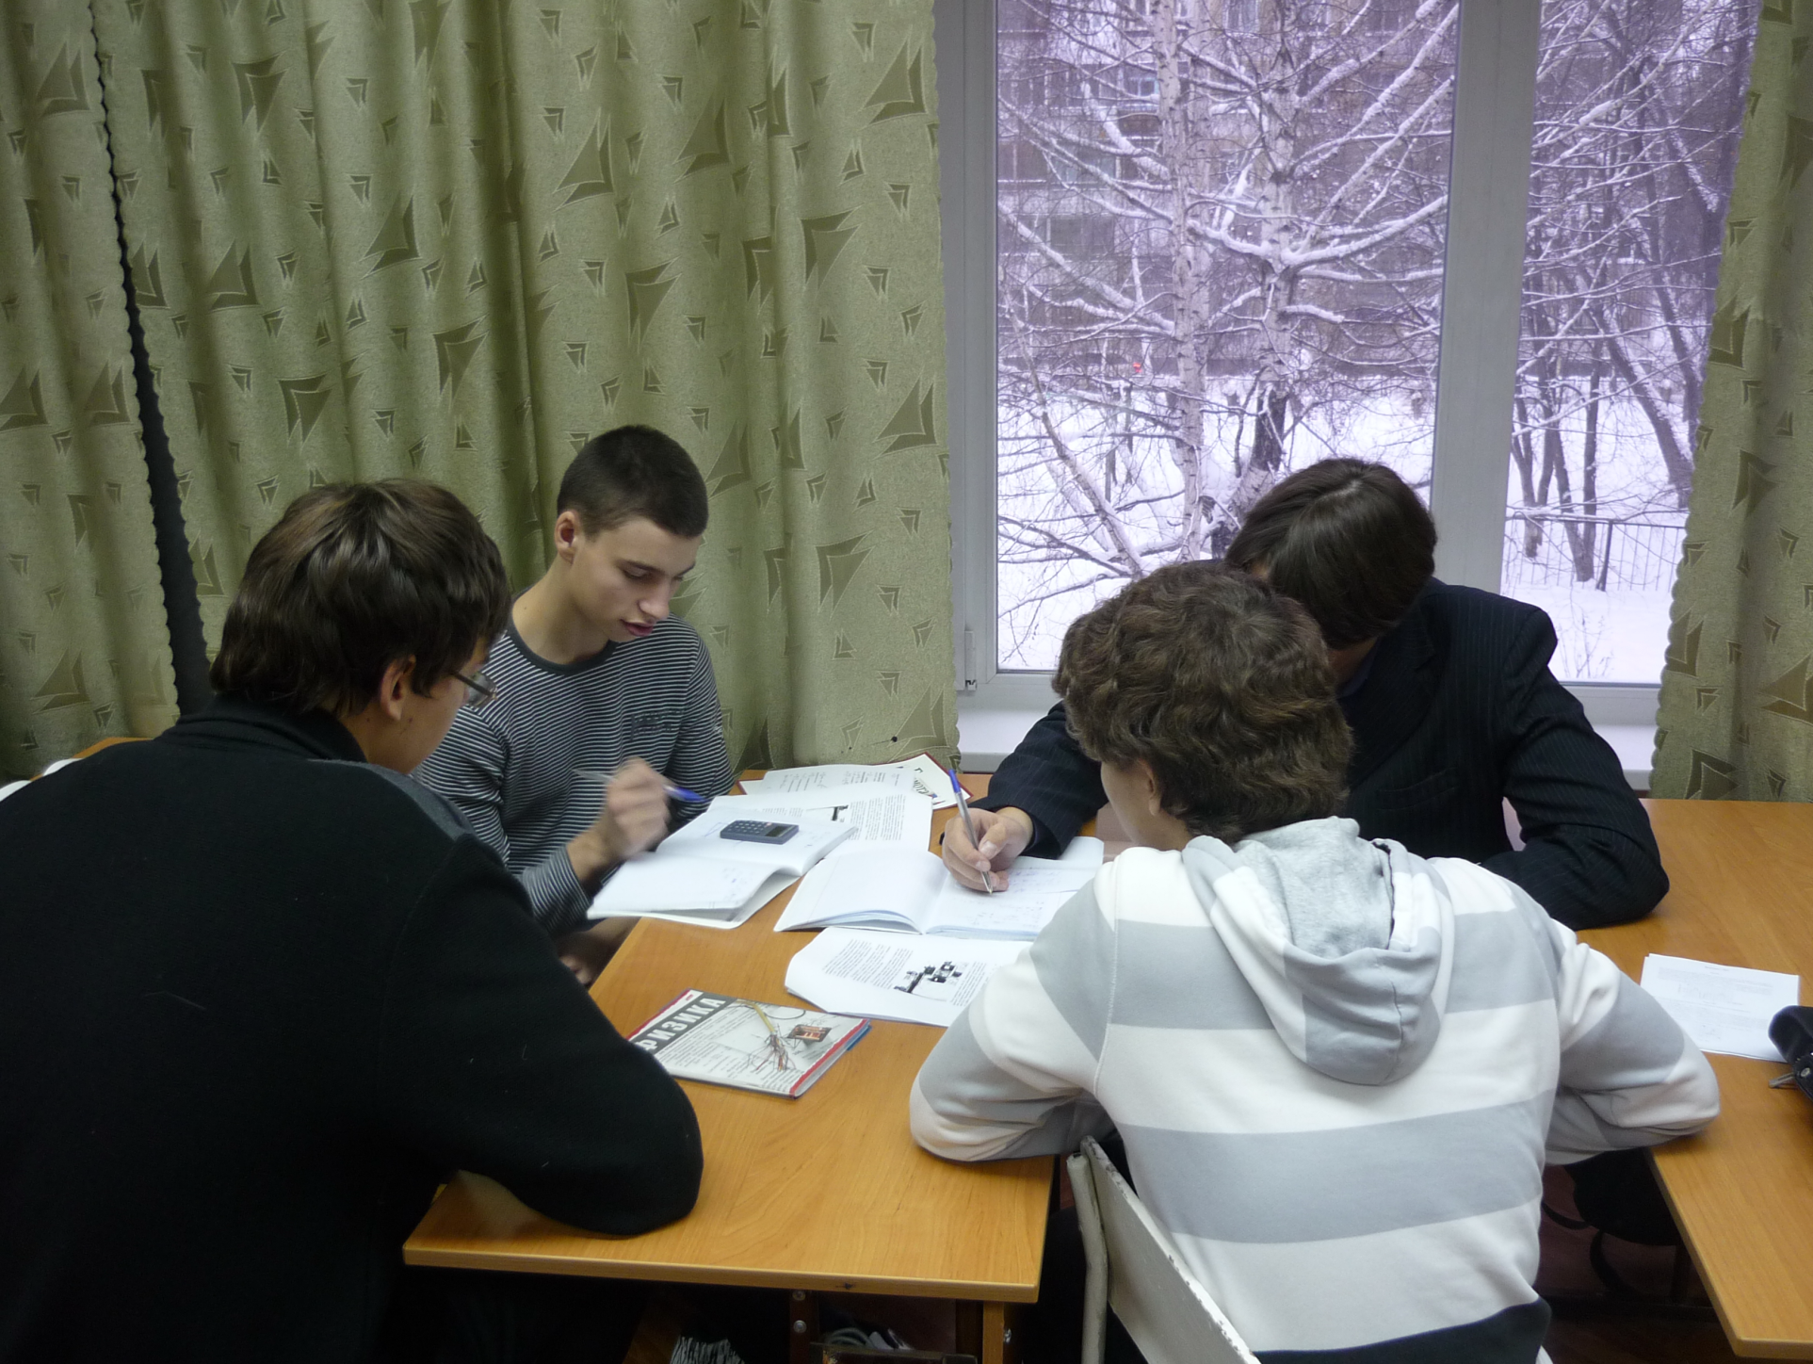
Работа в группах (теоретики, экспериментаторы, философы).
ИНВАРИАНТНОСТЬ ФИЗИЧЕСКИХ ЗАКОНОВ (СТО).
Вопросы группе № 3 (философы):
Покажите, что уголовные законы не инвариантны относительно сдвигов во времени, сдвигов и поворотов в пространстве.
Выскажите ассоциации, которые возникают у вас, когда вы слышите следующие словосочетания: «биологическое время»; «геологическое время»; «астрономическое время».
Остаются ли моральные нормы «вечными ценностями», или они не инвариантны относительно сдвигов во времени?
Выскажите ассоциации, которые возникают у вас, когда вы слышите следующие словосочетания; а) межатомное пространство; б) воздушное пространство; в) космическое пространство; г) информационное пространство; д) социальное пространство.
Попытайтесь объяснить эти утверждения: «время – деньги», «время – лучший учитель»?

Slide 27
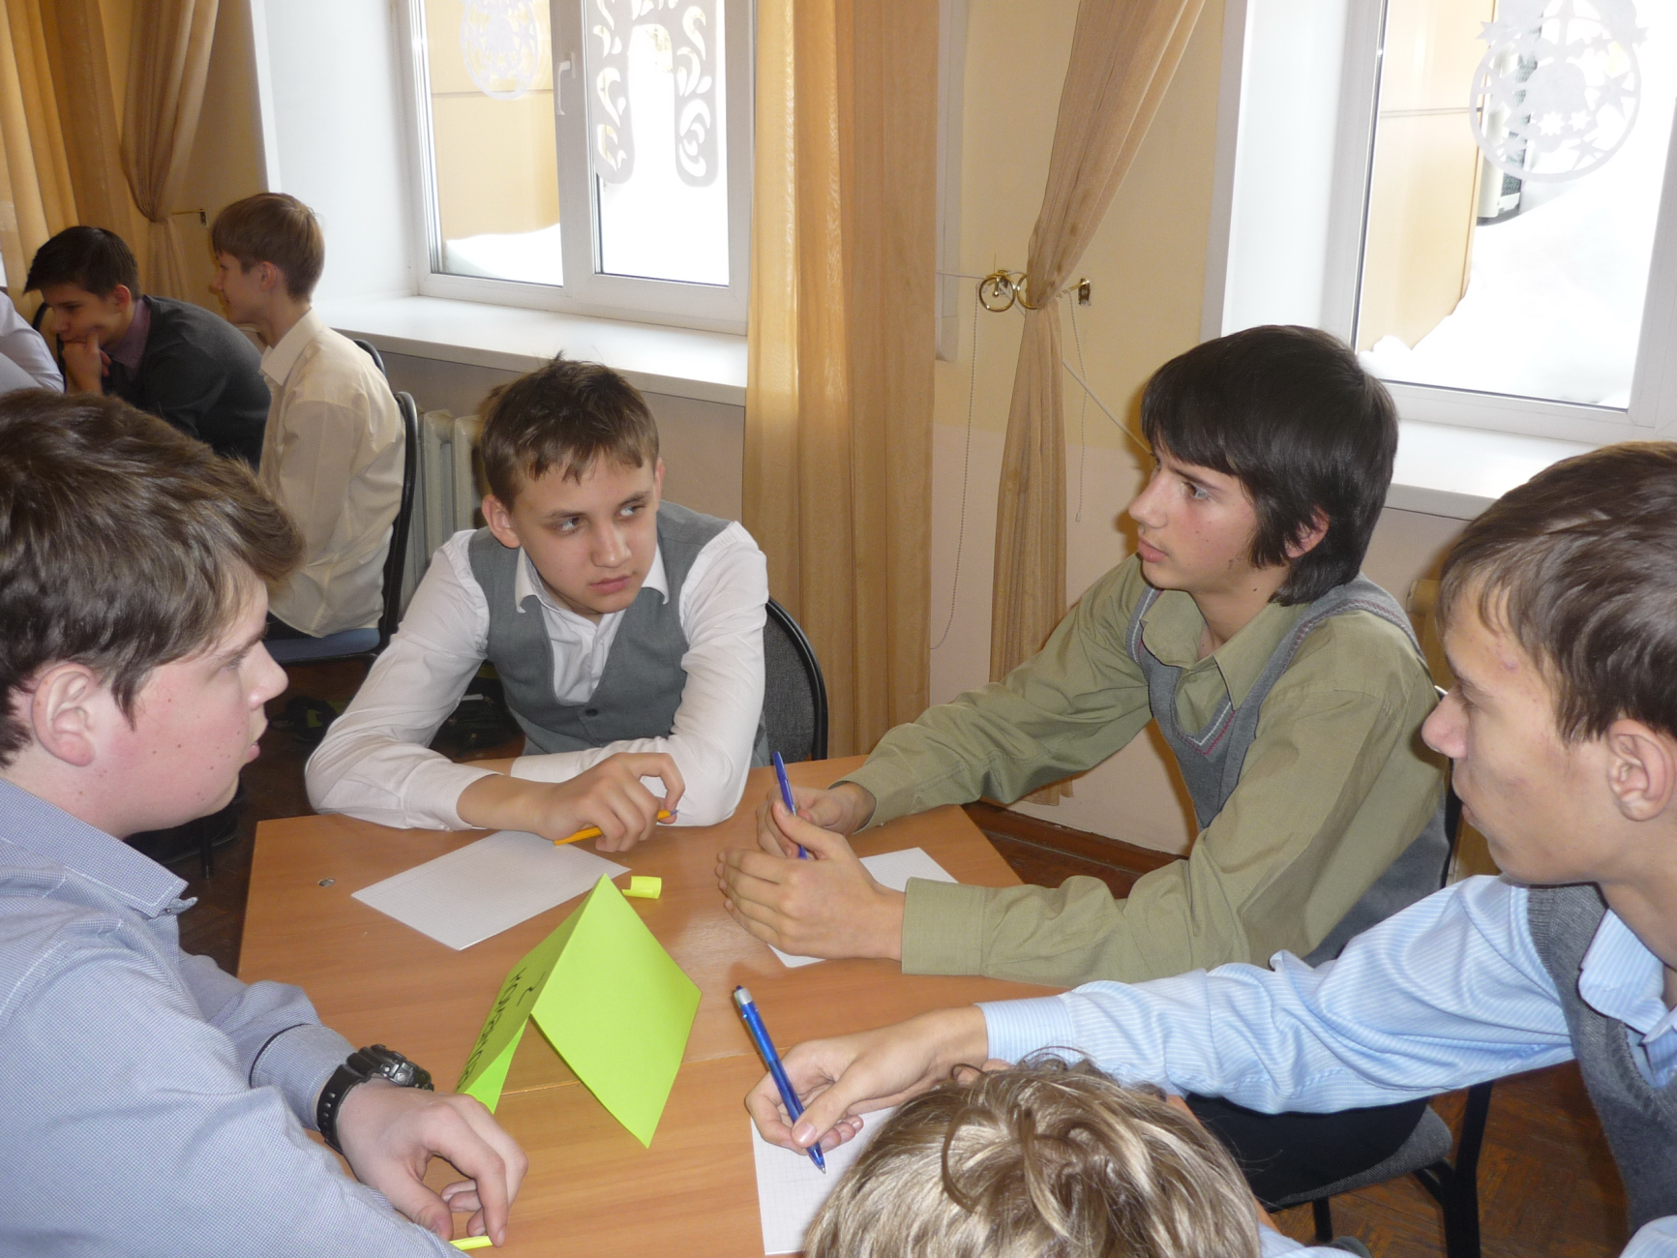

Slide 28
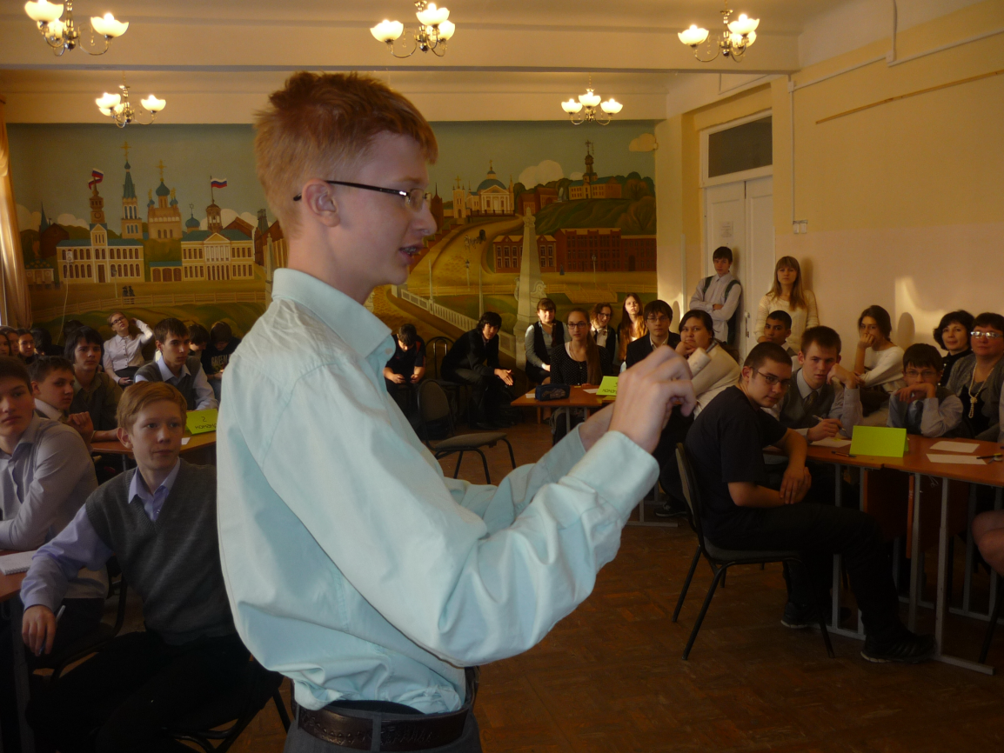

Slide 29
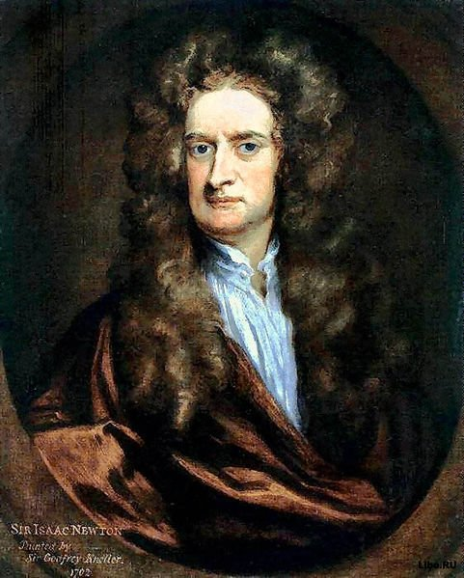
Правила философских умозаключений
(сформулированные И. Ньютоном):
Не принимать иных причин явлений, кроме тех, которые достаточны для объяснения.
Аналогичные явления относить к одной и той же причине.
Считать свойством тел такие свойства, которые присущи всем телам, над которыми мы можем экспериментировать.

Slide 30
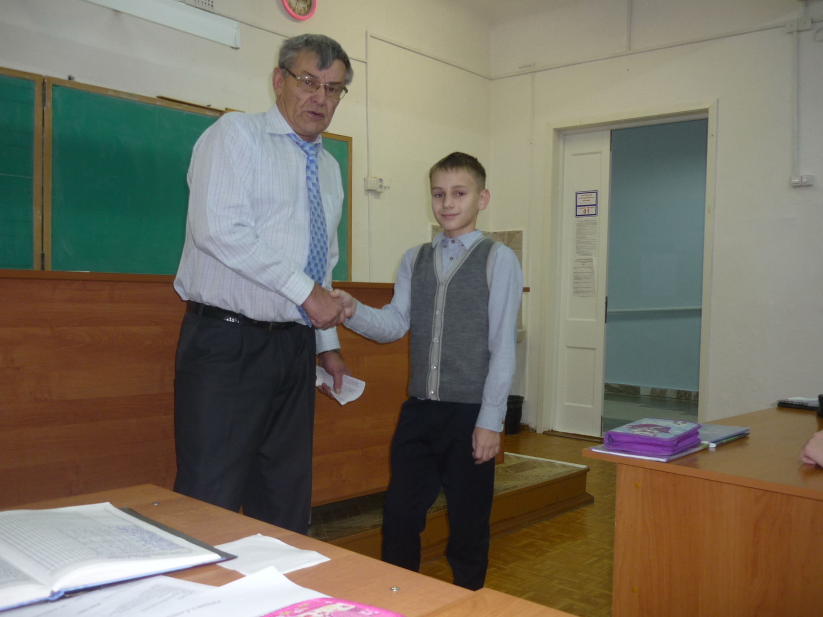

Slide 31
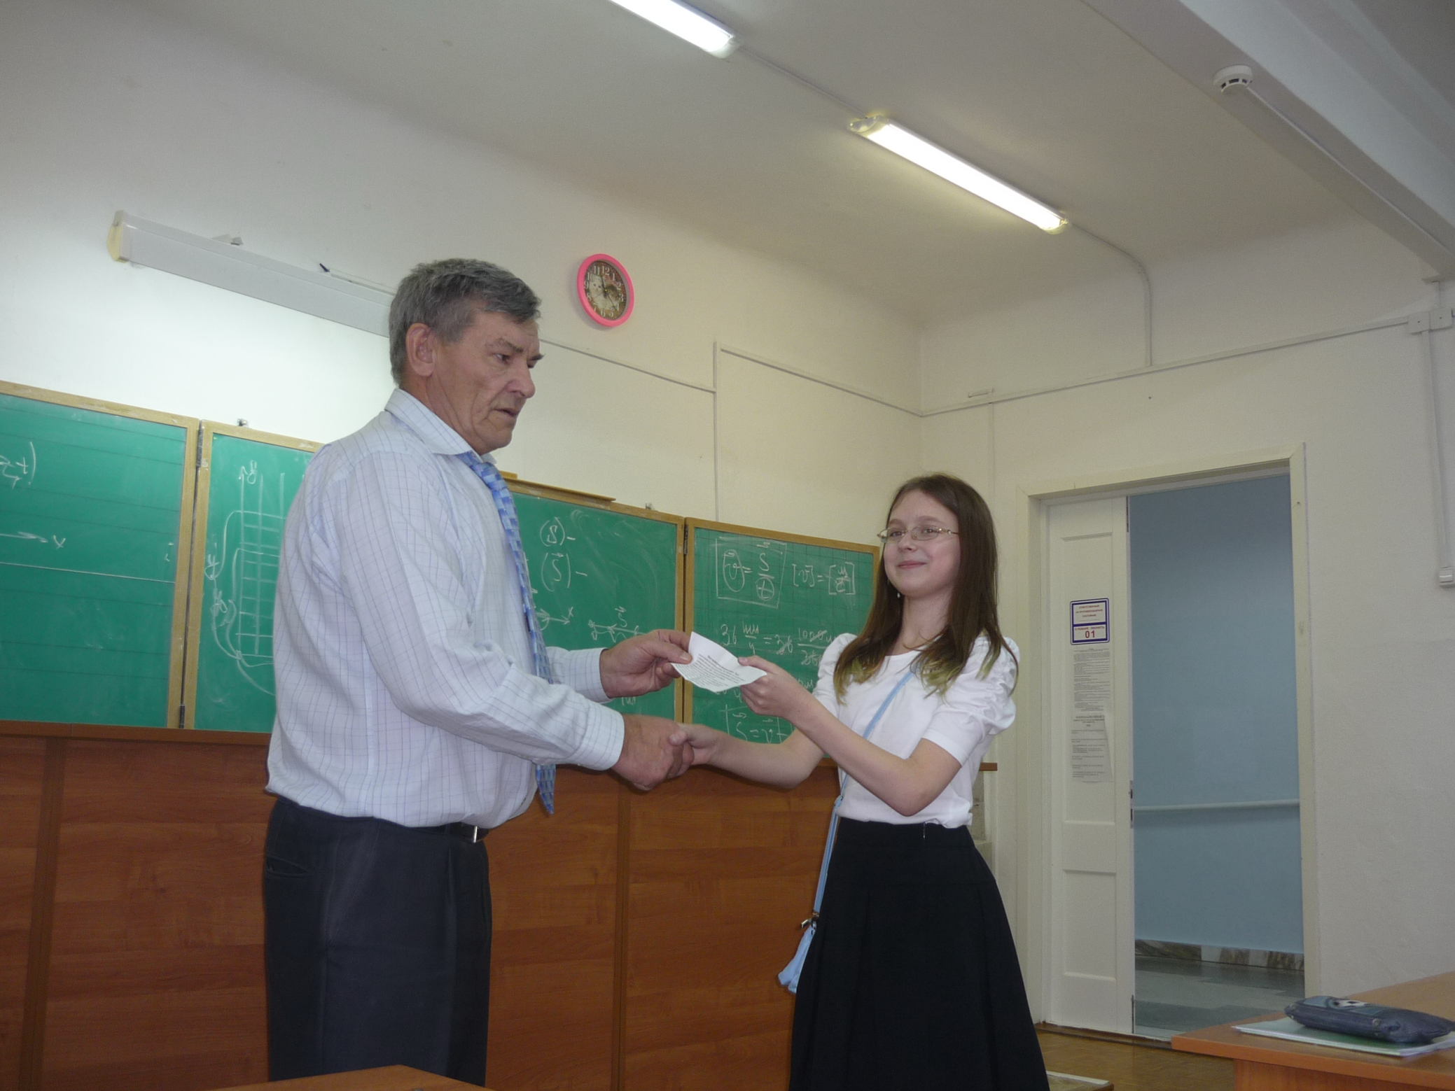

Slide 32
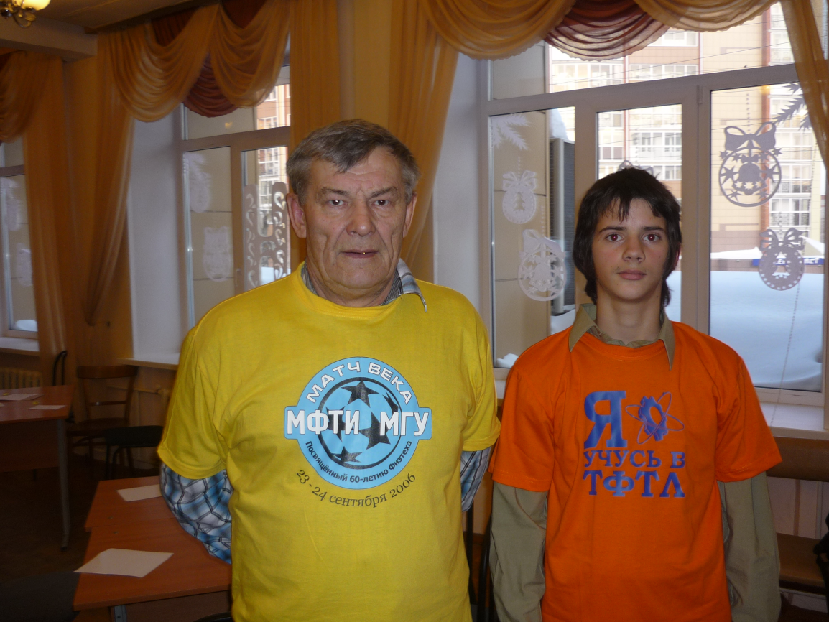

Slide 33
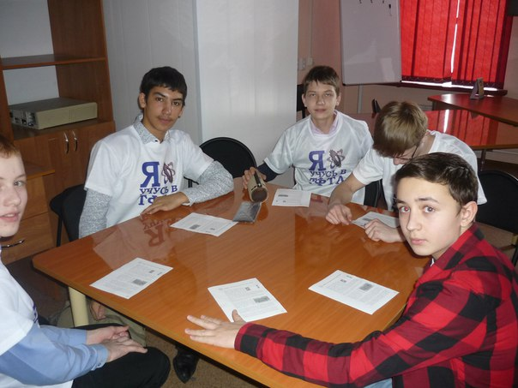

Slide 34

Спасибо за внимание

